Slide 1



CANTINHO DA AMAMENTAÇÃO

Slide 2
do ALEITAMENTO
3 a 9 de outubro
SEMANA
MUNDIAL
MATERNO

Slide 3


TODOS
a
pensar
no
ALEITAMENTO
MATERNO

Slide 4
A OMS RECOMENDA
Aleitamento Materno
Exclusivo
nos primeiros
SEIS MESES
de vida da criança
E
Manutenção do Aleitamento Materno
até aos dois anos de idade
com alimentação complementar

Slide 5
O ALEITAMENTO MATERNO É …
A FORMA NATURAL DE ALIMENTAR OS BEBÉS

Slide 6

TEMA SMAM 2011
Fale comigo! Amamentação,
Uma Experiência em 3D

Slide 7
A SMAM 2011 salienta
a importância da
COMUNICAÇÃO
na PROMOÇÃO DO ALEITAMENTO MATERNO

Slide 8
TEMOS DE
CRIAR
novos canais de comunicação
para chegar a
mais pessoas
PROMOVER O ALEITAMENTO MATERNO

Slide 9
TEMOS DE
MOBILIZAR
Outros setores para além da
SAÚDE
Por exemplo, a
EDUCAÇÃO
PROMOVER O ALEITAMENTO MATERNO

Slide 10
TEMOS DE
ENVOLVER
Crianças e Jovens
para conseguir um apoio entusiasmante
PROMOVER O ALEITAMENTO MATERNO

Slide 11
Envolver Crianças e Jovens
HOJE
É ir mais além
SEMPRE

Slide 12
FALAR de ALEITAMENTO MATERNO
ALIMENTA
PRÁTICO
HIDRATA
ECONÓMICO
PROTEGE
VÍNCULO
ECOLÓGICO
ENVOLVER OS MAIS JOVENS NA PROMOÇÃO DO ALEITAMENTO MATERNO

Slide 13
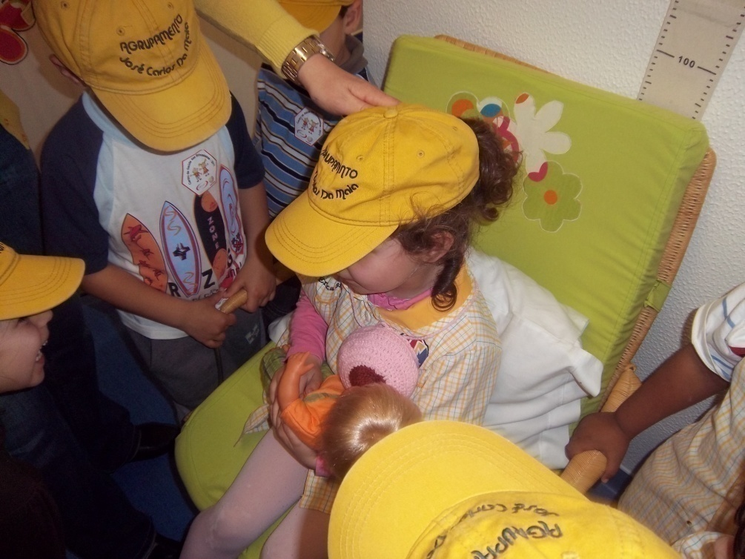
MOSTRAR QUE O ALEITAMENTO MATERNO É NATURAL
ENVOLVER OS MAIS JOVENS NA PROMOÇÃO DO ALEITAMENTO MATERNO

Slide 14
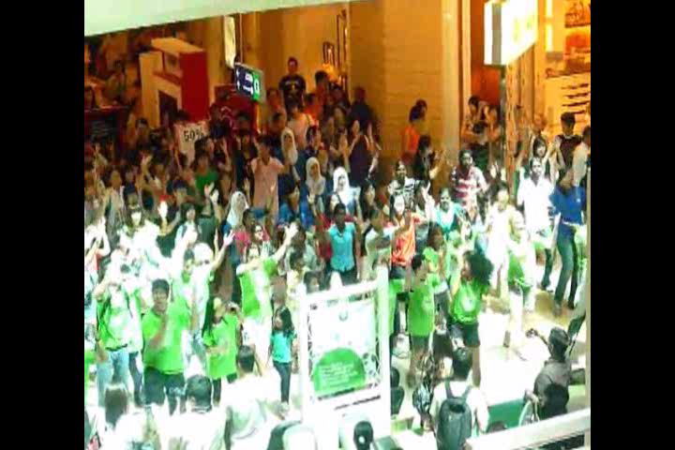
INCENTIVAR AÇÕES DE RUA COM A COMUNIDADE
Flasmob FEEDING THE FUTURE, música e coreografia de jovens
ENVOLVER OS MAIS JOVENS NA PROMOÇÃO DO ALEITAMENTO MATERNO

Slide 15
OS NOSSOS CONTACTOS
UCC OLHAR +
uccolhar@acescentral.min-saude.pt
SAÚDE ESCOLAR
saudeescolar-olh@acescentral.min-saude.pt
CANTINHO DA AMAMENTAÇÃO
cam-olh@acescentral.min-saude.pt
Outubro/2011

Slide 16
TODOS JUNTOS PELA MESMA CAUSA
PROMOVER
O ALEITAMENTO MATERNO

